Slide 1



Matemática 2.^{º} ano
Sólidos geométricos

Slide 2
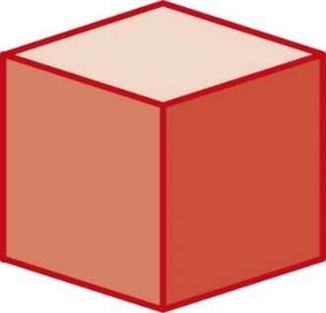
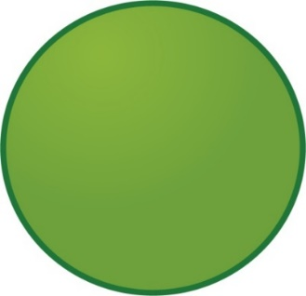
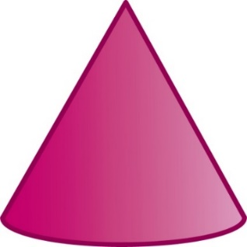

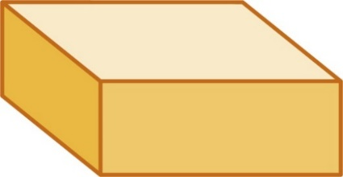
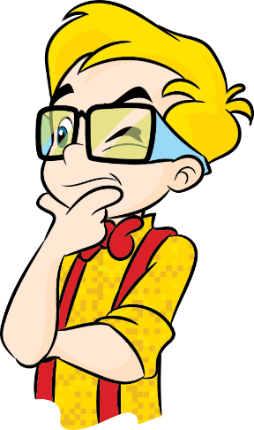
Matemática 2.^{º} ano
Sólidos geométricos
cubo
esfera
cone
paralelepípedo
retângulo
cilindro

Slide 3
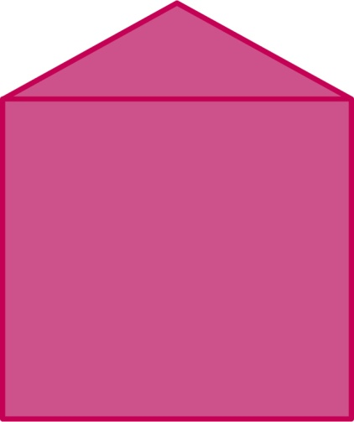
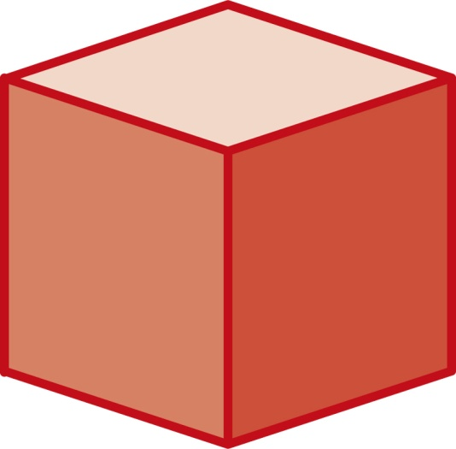

Matemática 2.^{º} ano
Poliedros
Os sólidos geométricos que só têm
superfícies planas chamam-se poliedros.

Slide 4



Matemática 2.^{º} ano
Não poliedros
Os sólidos geométricos com uma ou mais
superfícies não planas chamam-se
não poliedros.

Slide 5
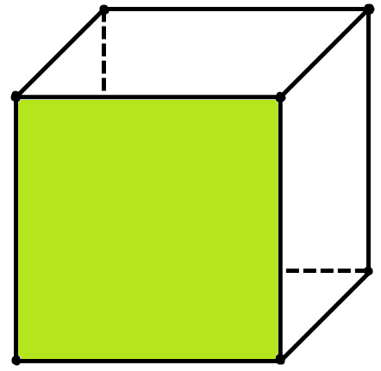
Matemática 2.^{º} ano
Faces, arestas e vértices de um poliedro
vértice
O cubo tem:
6 faces quadradas iguais
12 arestas
8 vértices
aresta
face

